Slide 1
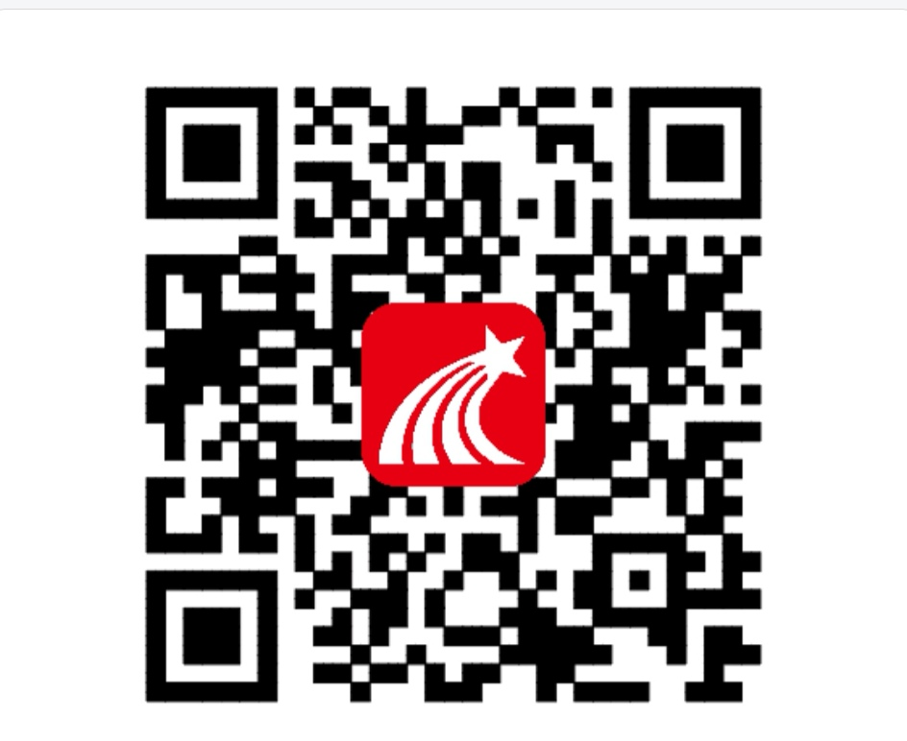
学习通下载
方式一：
在手机应用商店搜索“学习通”下载。
方式二：
扫描右侧二维码下载。

Slide 2
学习通使用
1.登录
2.建课
3.建班
4.备课
5.课堂应用

Slide 3
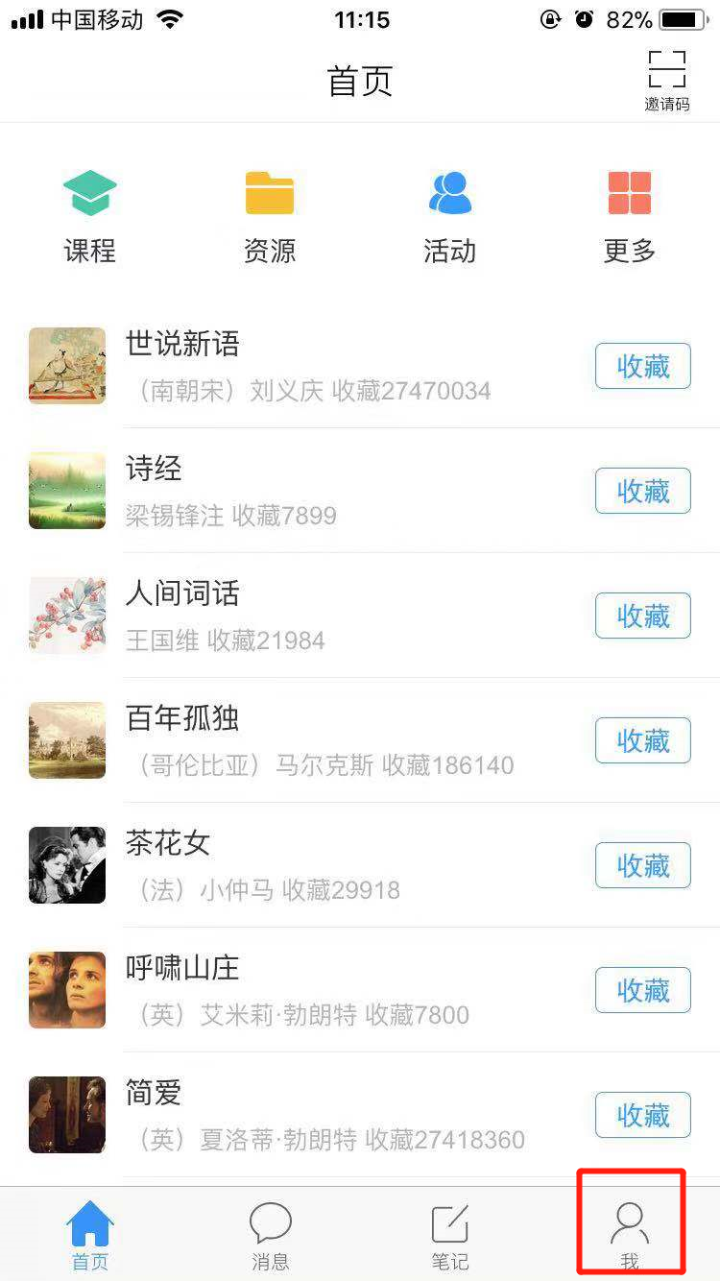
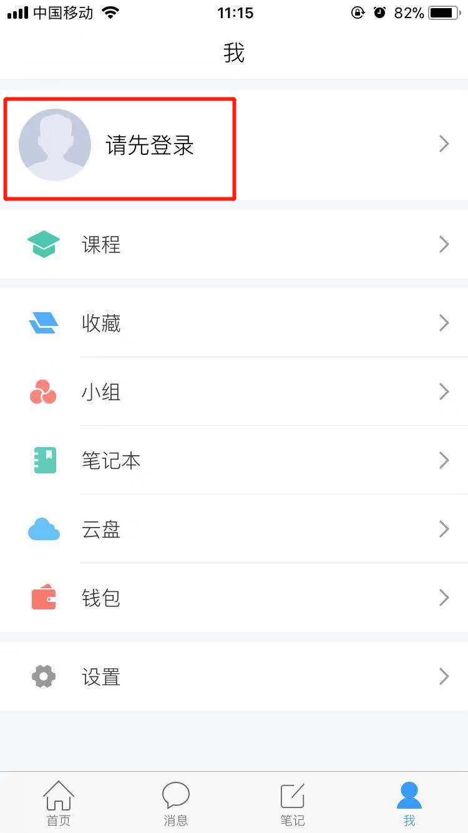
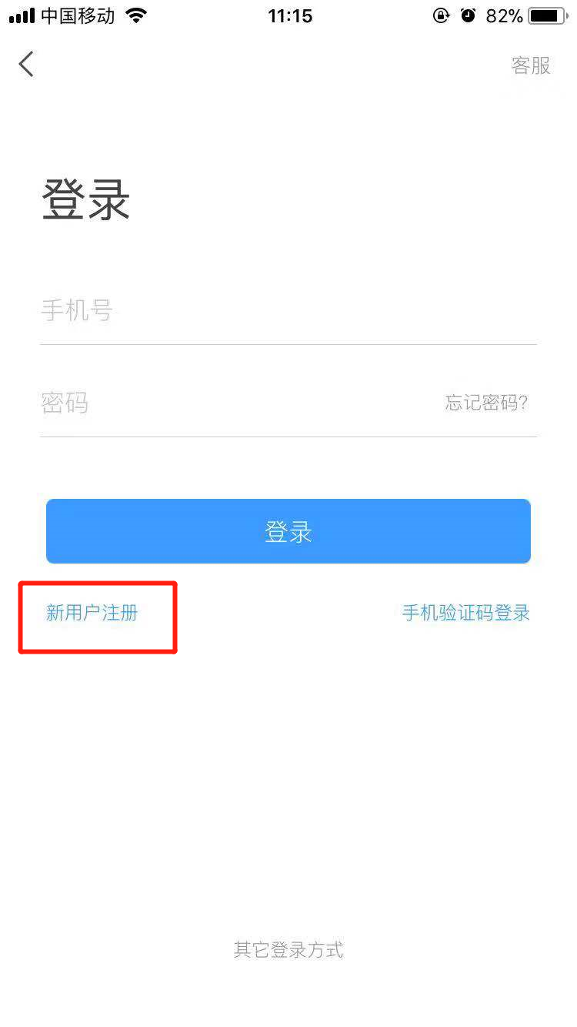
1.登录
打开“学习通”，点击右下角“我” 点击“请先登录” 新用户用手机号码进行注册登录

Slide 4
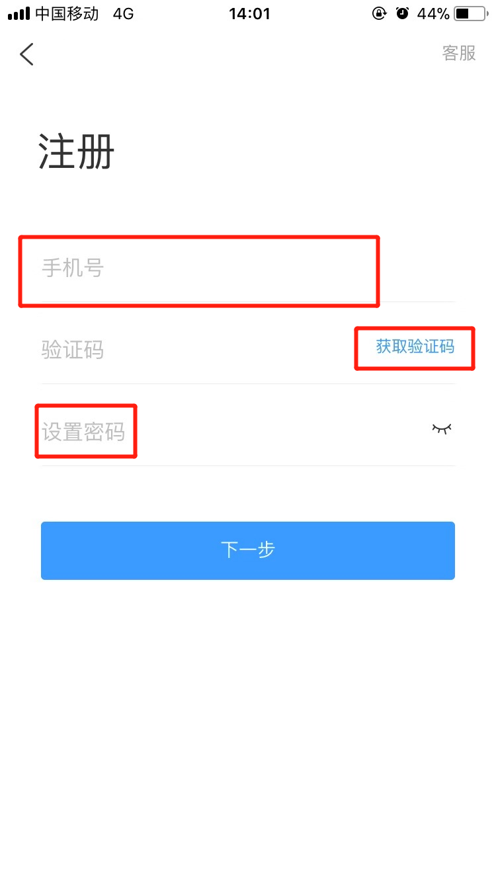
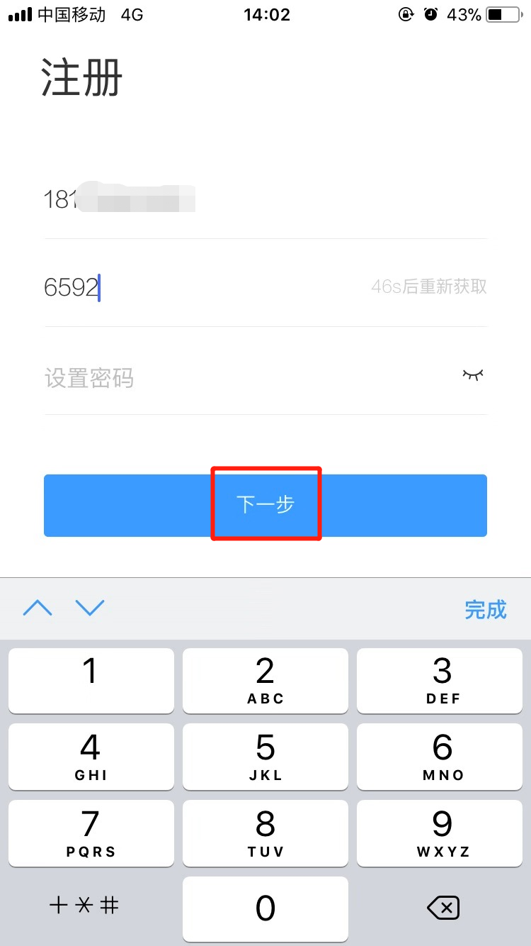
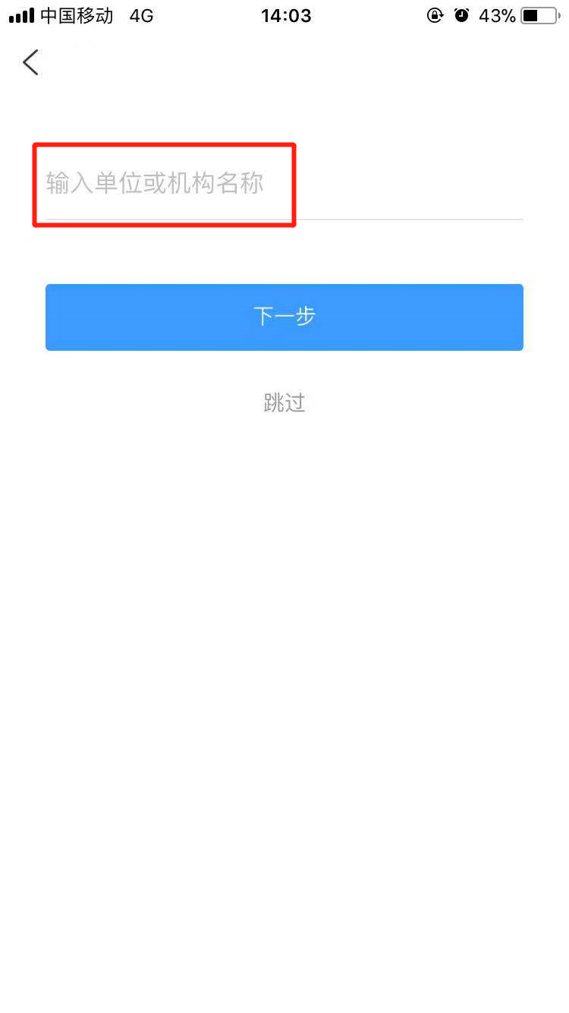
输入手机号码，获取验证码并设置密码，点击“下一步” 输入学校名称

Slide 5
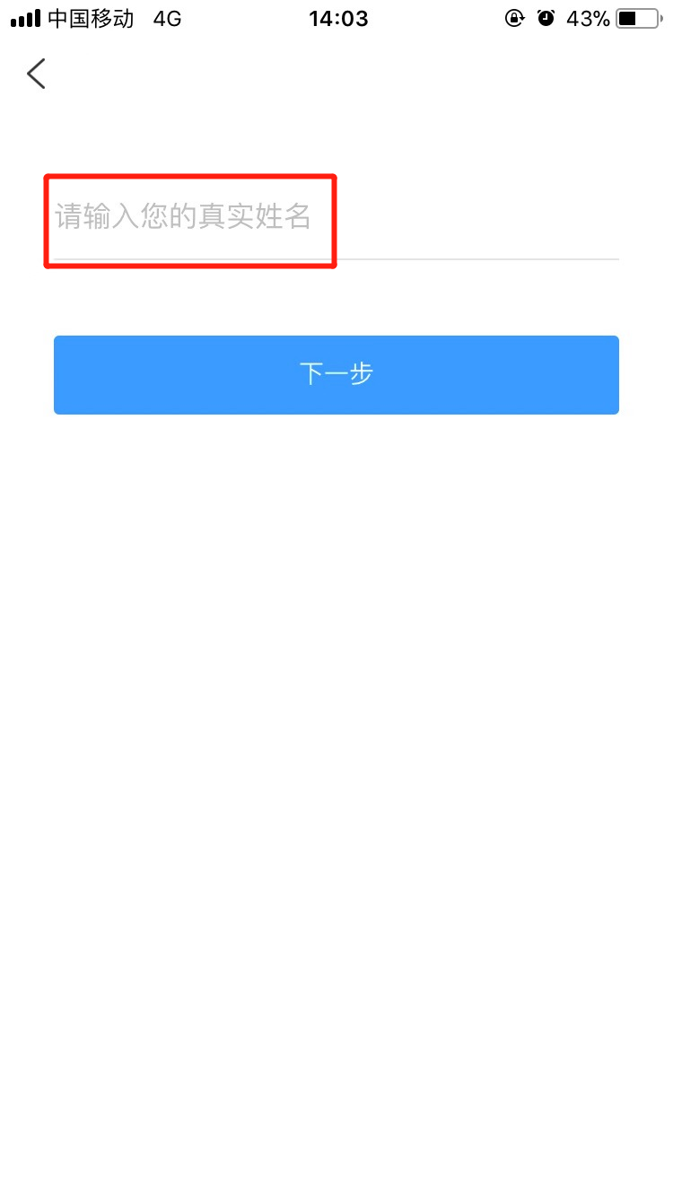
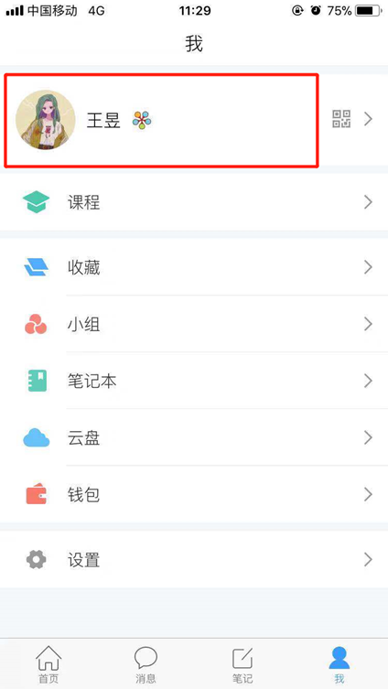
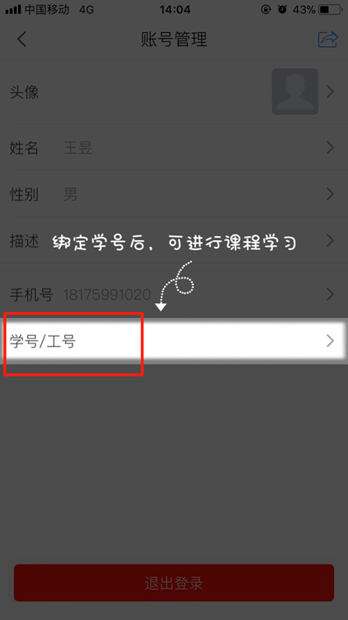
输入真实姓名 登录后点击姓名栏 选择学号/工号栏

Slide 6
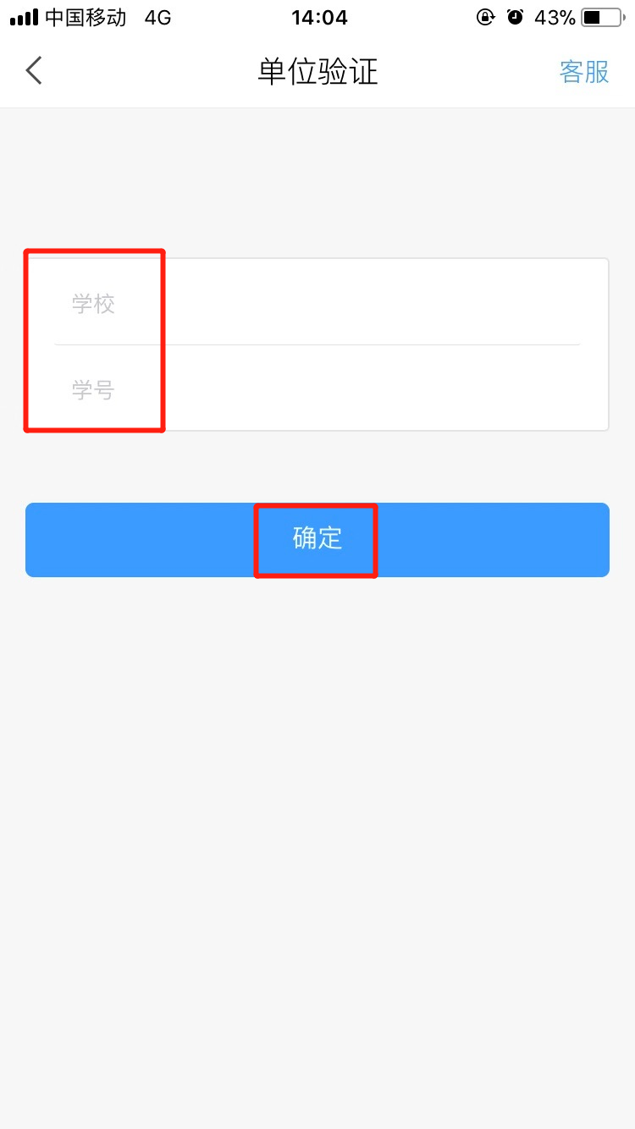
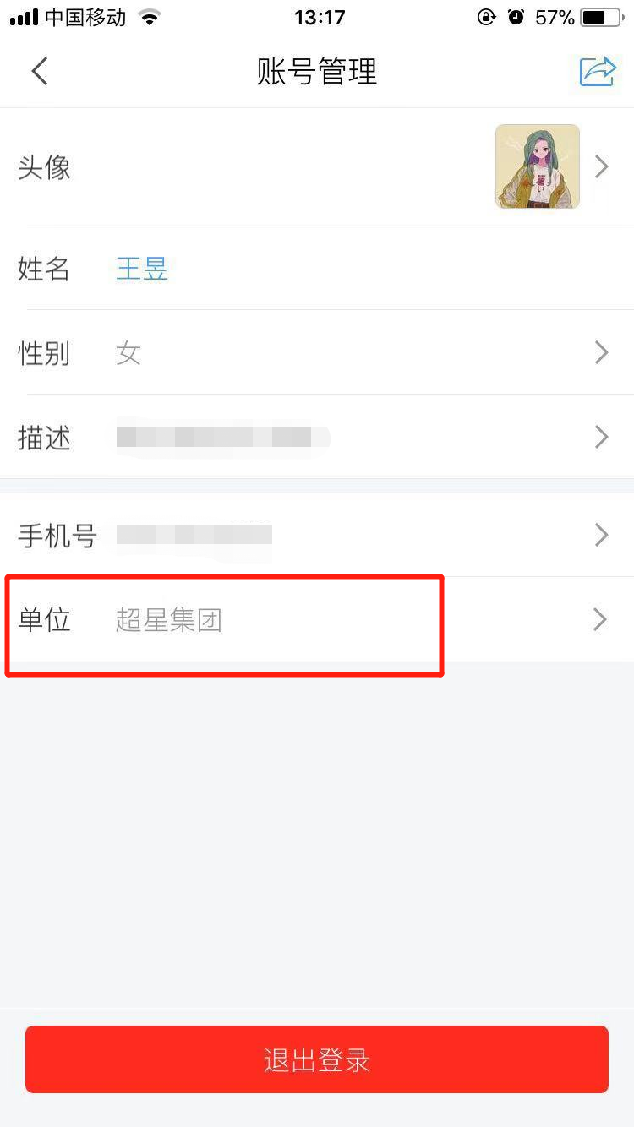
填写“学校”及“工号” “确定”后会显示单位名称

Slide 7
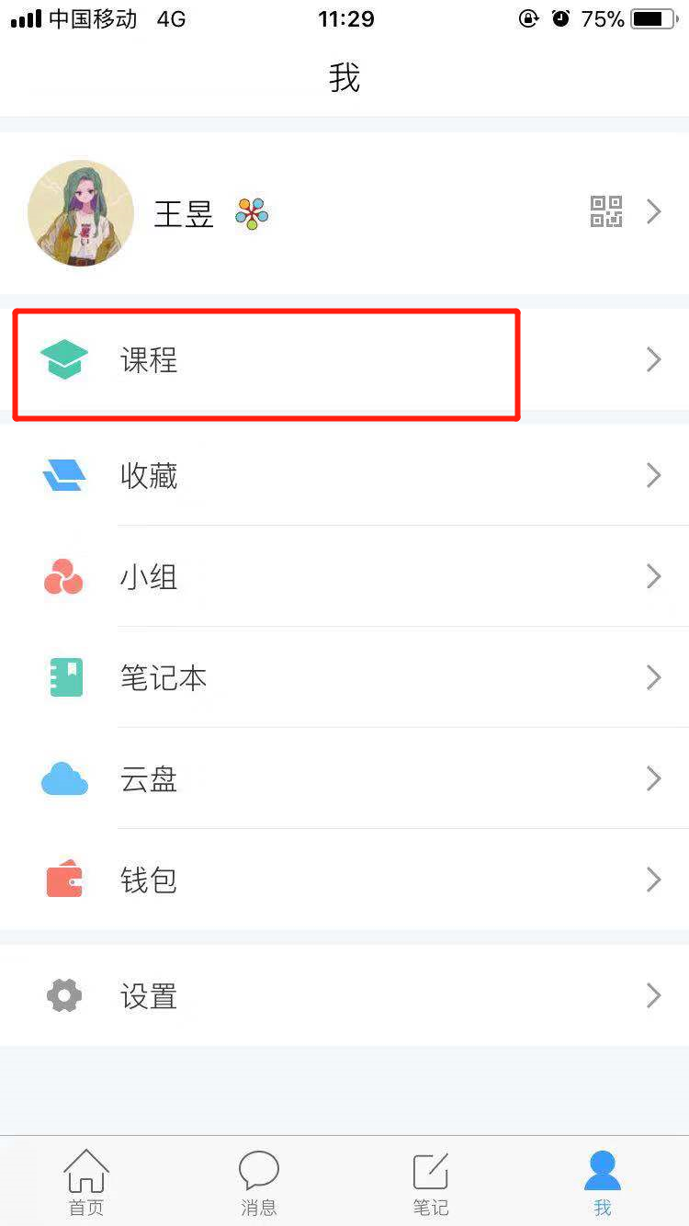
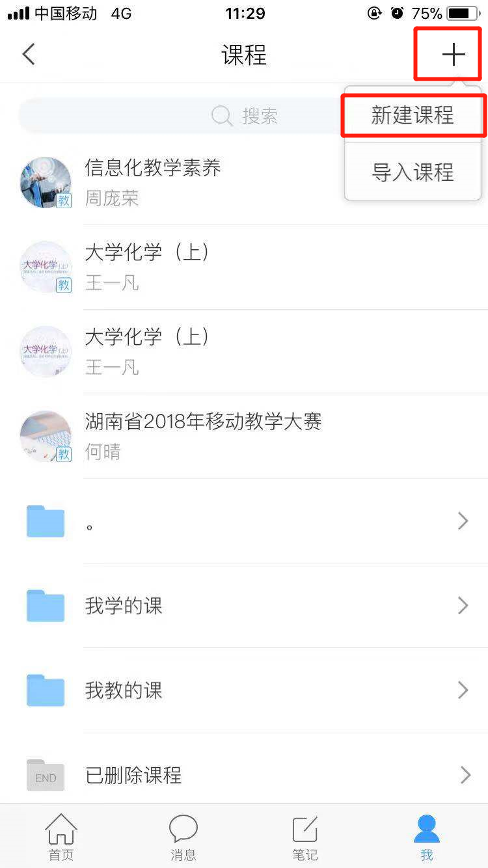
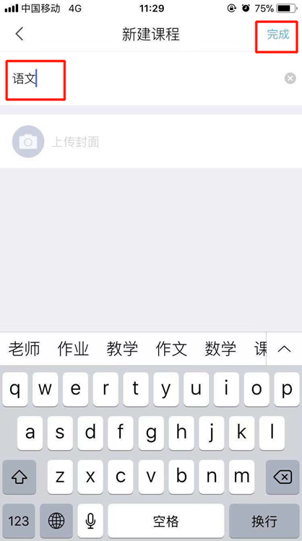
2.建课
登录后选择“课程”
点击“+”选择“新建课程” 输入课程名称点击“完成”

Slide 8
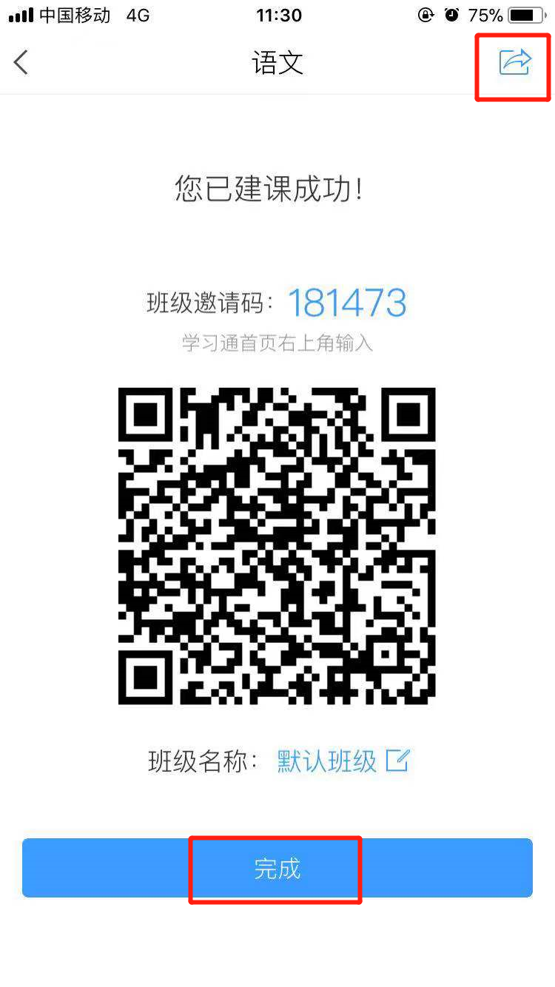
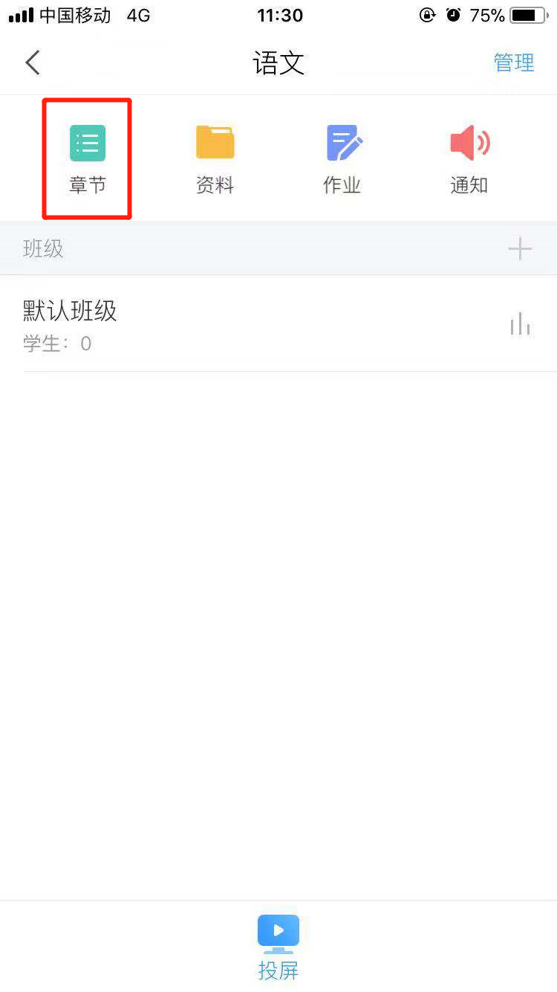
可转发生成的二维码和邀请码，邀请学生加入班级
点击“章节” 选择“新建单元”

Slide 9
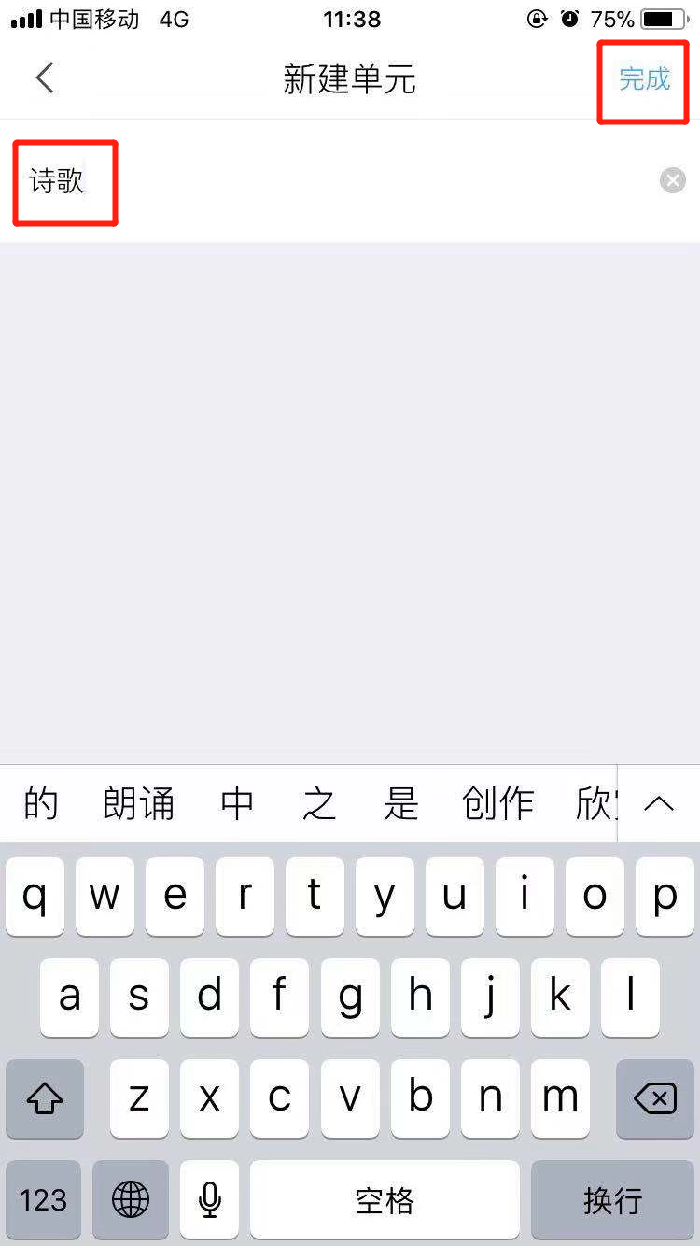
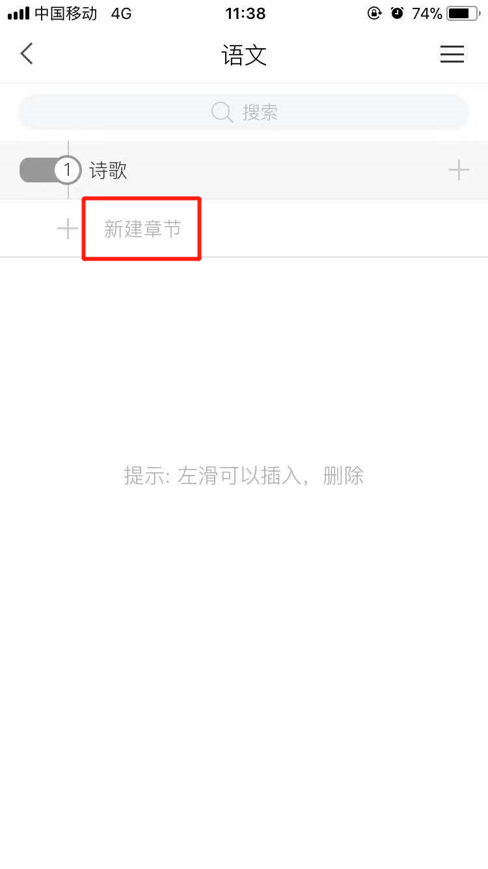
输入单元名称 点击“完成”
点击“新建章节”建设子目录

Slide 10
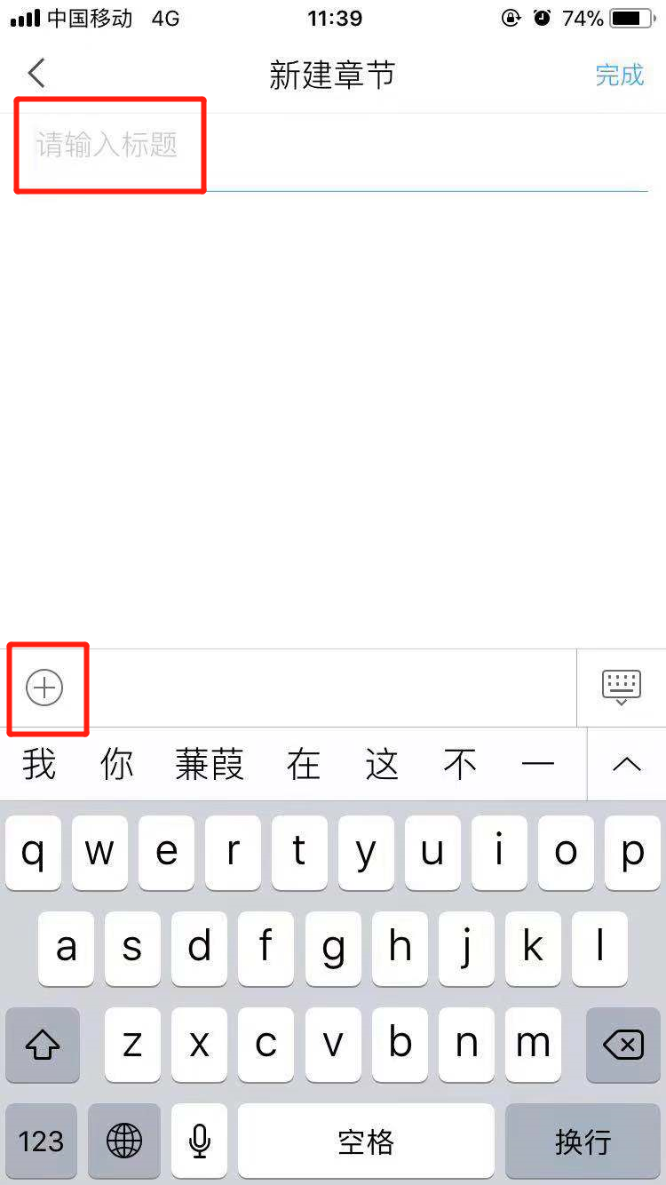
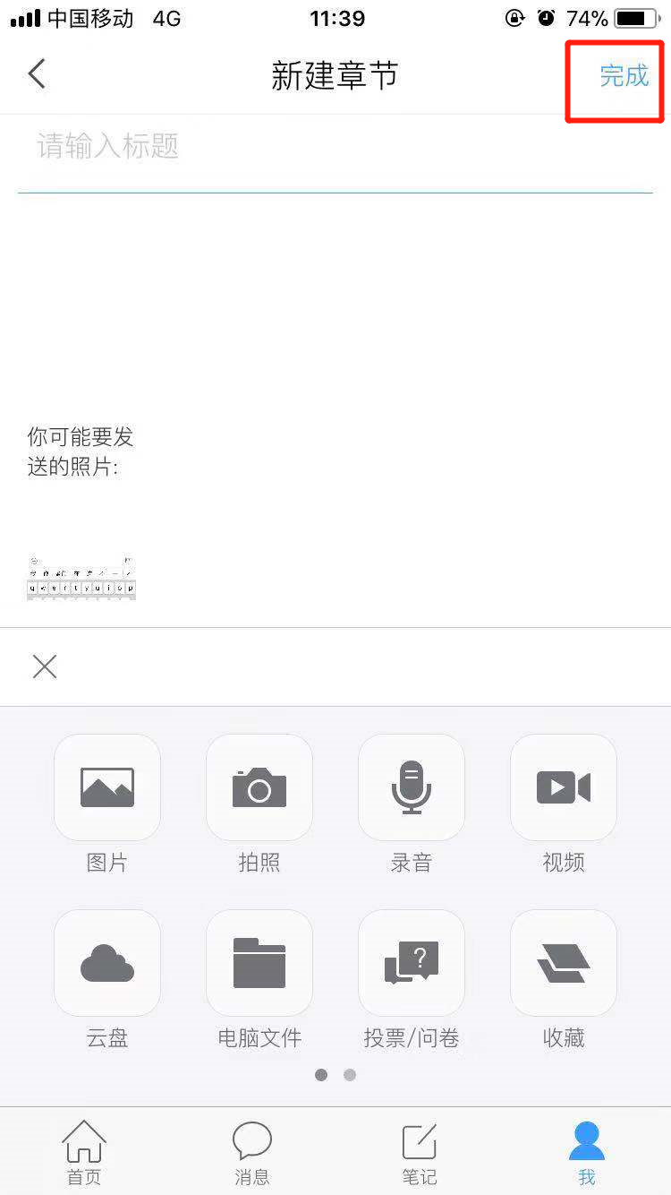
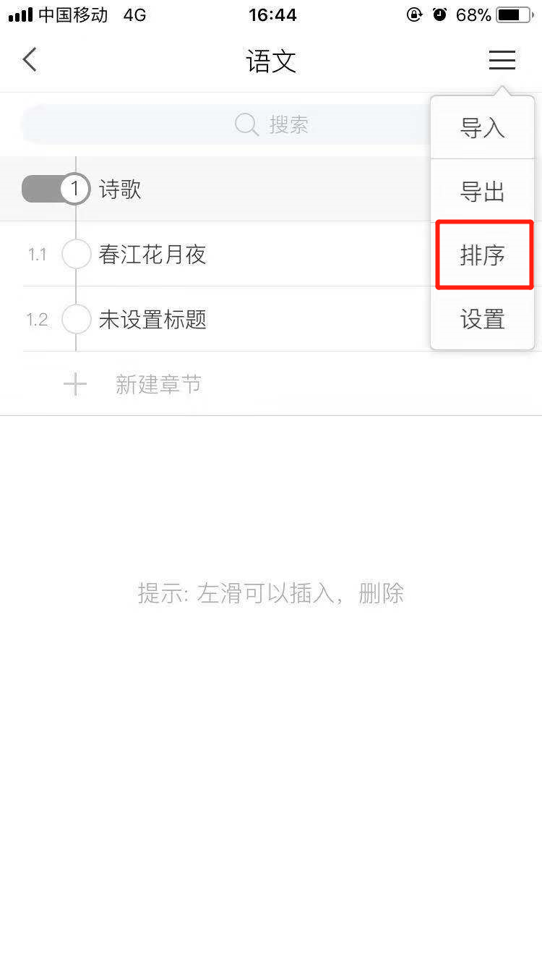
输入题目，点击“+”可添加章节资源，建设好后选择“完成”
点击右上角可对章节进行排序

Slide 11
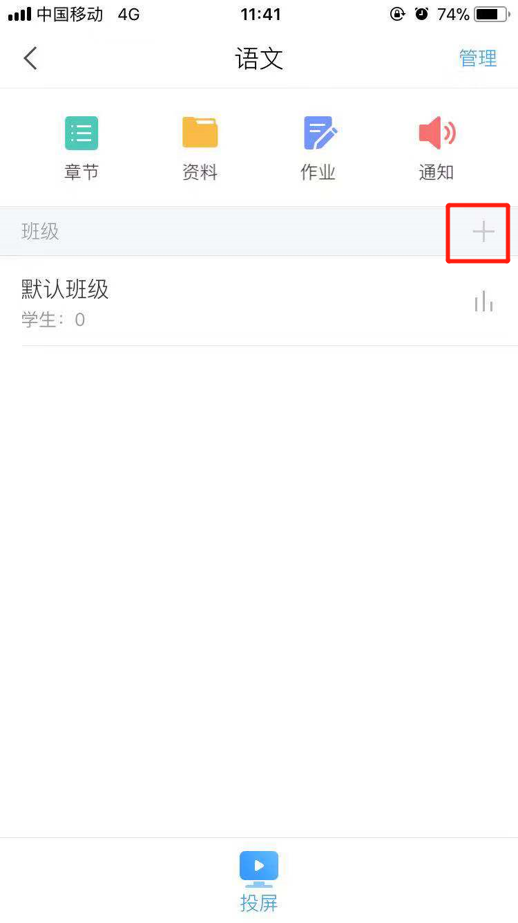
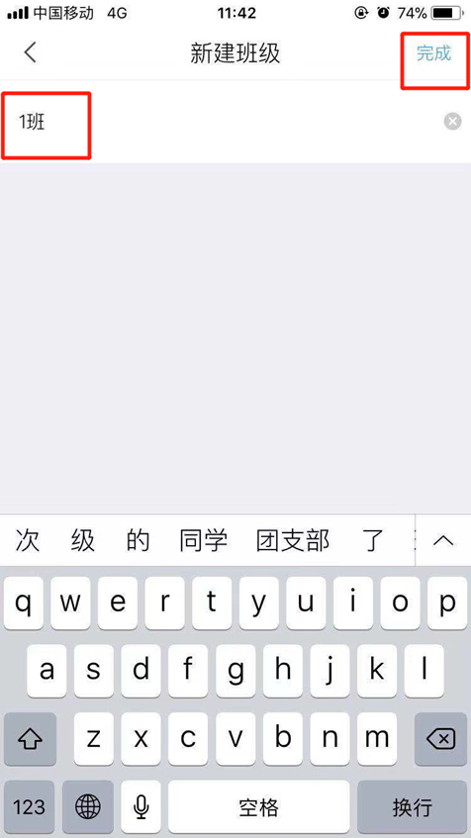
3.建班
点击“+”可添加班级 输入班级名称 点击“完成”

Slide 12
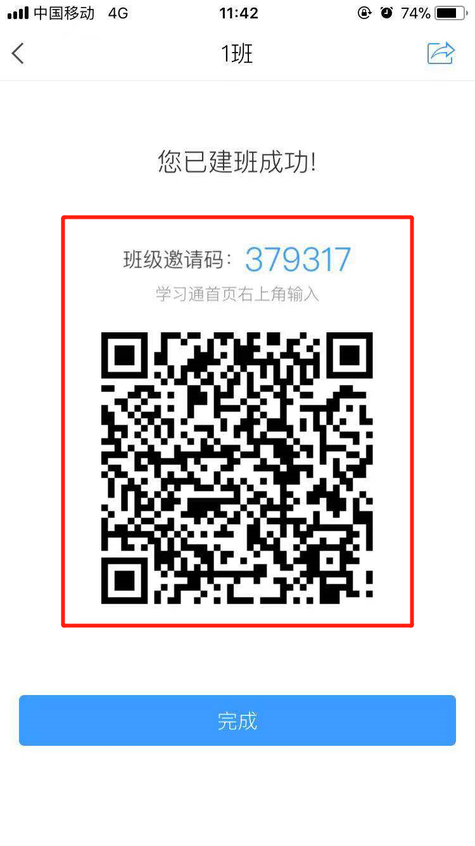
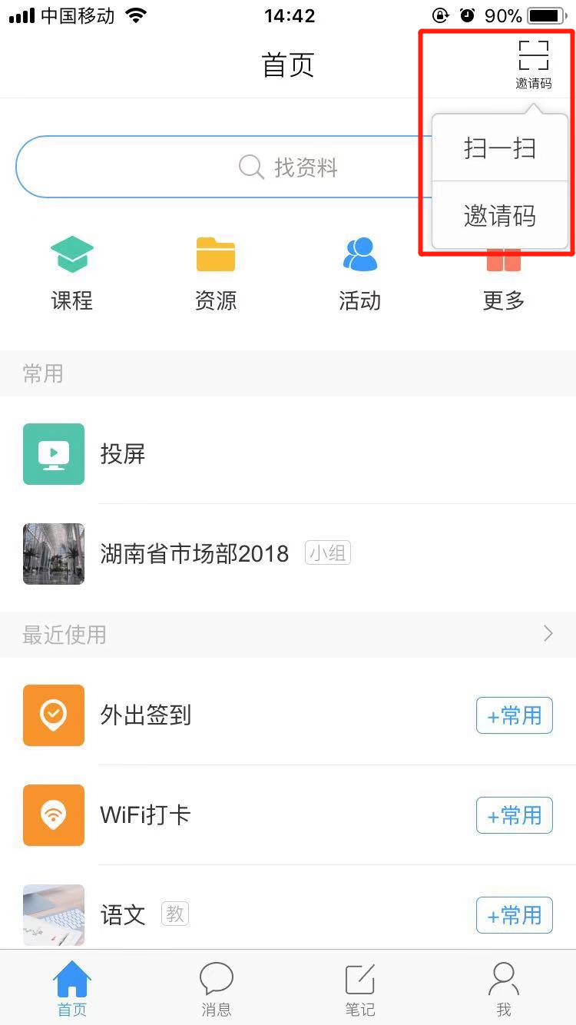
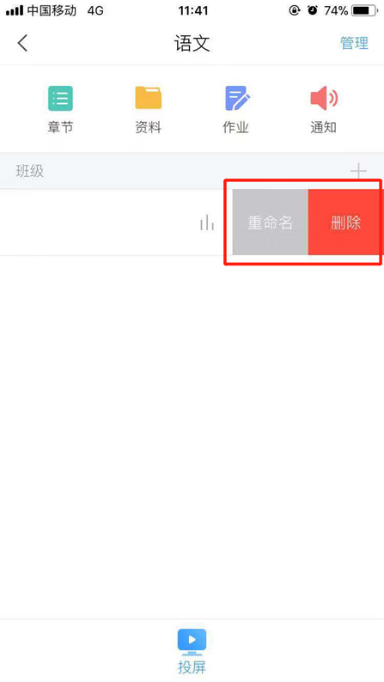
对应班级生成的邀请码和二维码，学生可在首页扫码进入对应班级 班级左滑可进行相应设置

Slide 13
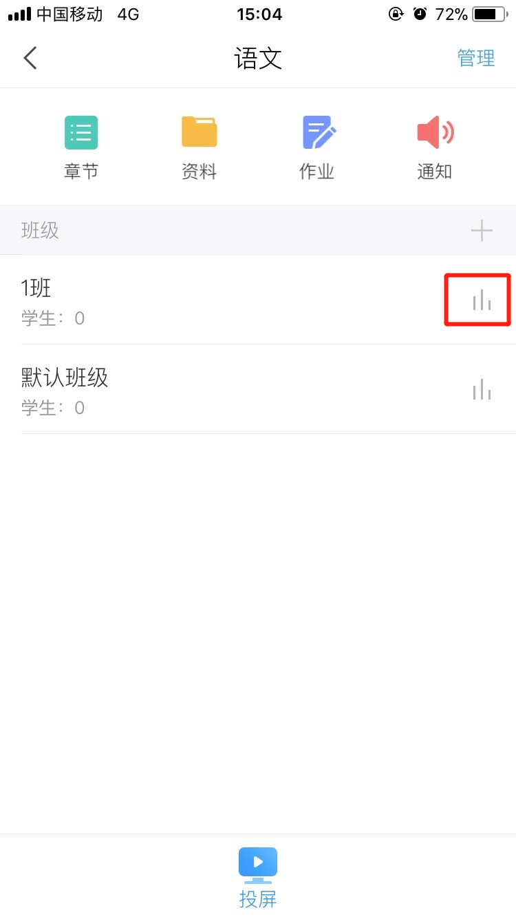
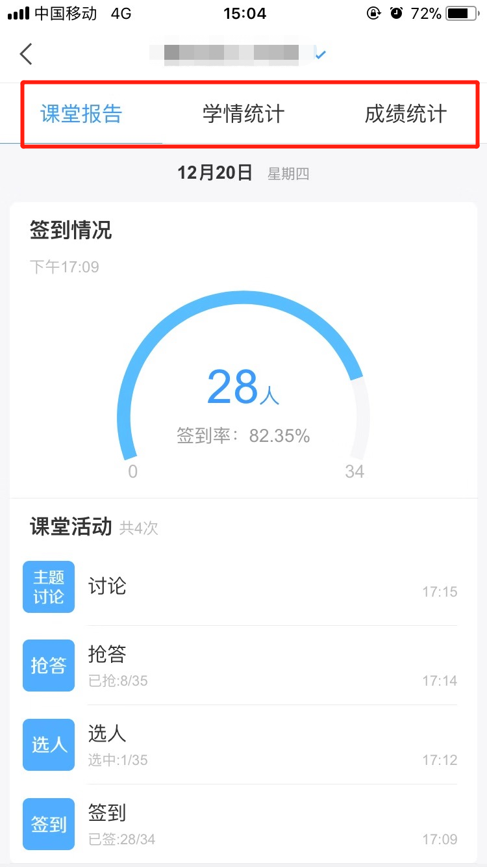
点击班级后面的小图标，可查看对应班级的课堂报告

Slide 14
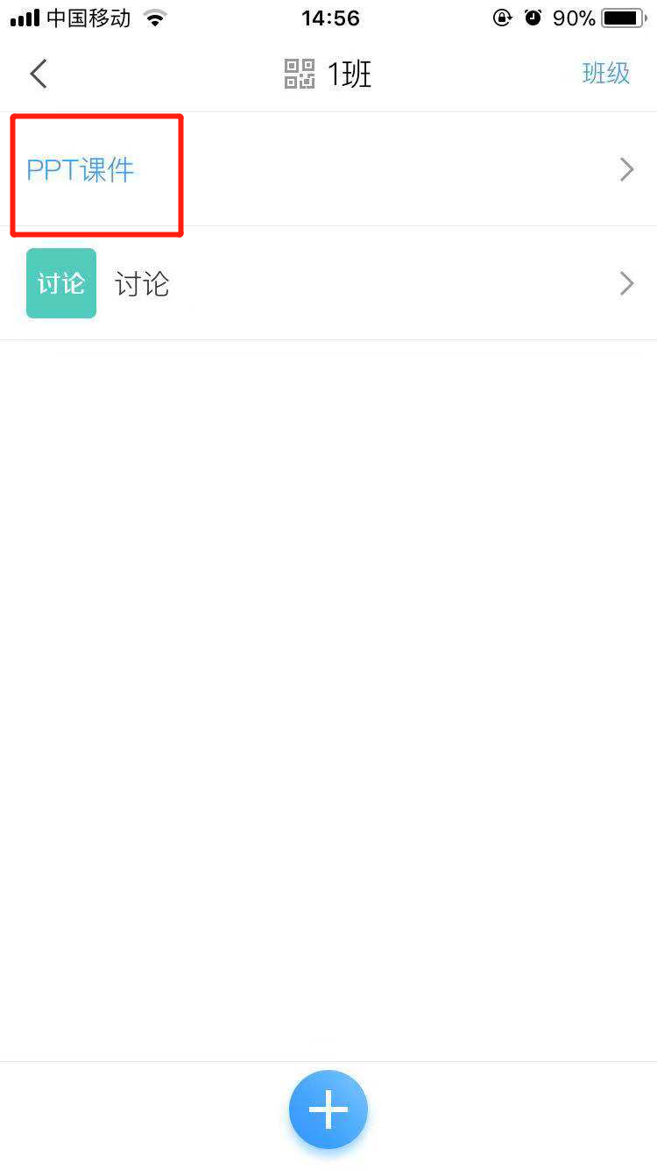
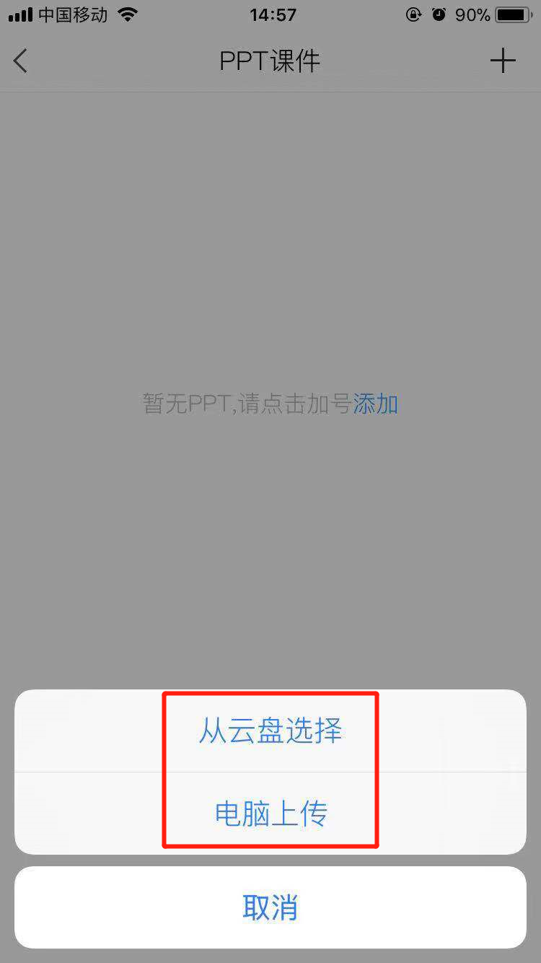
4.备课
选择“ppt课件”进行ppt备课 可点击右上角“+”添加 从“云盘”或“电脑”上传

Slide 15
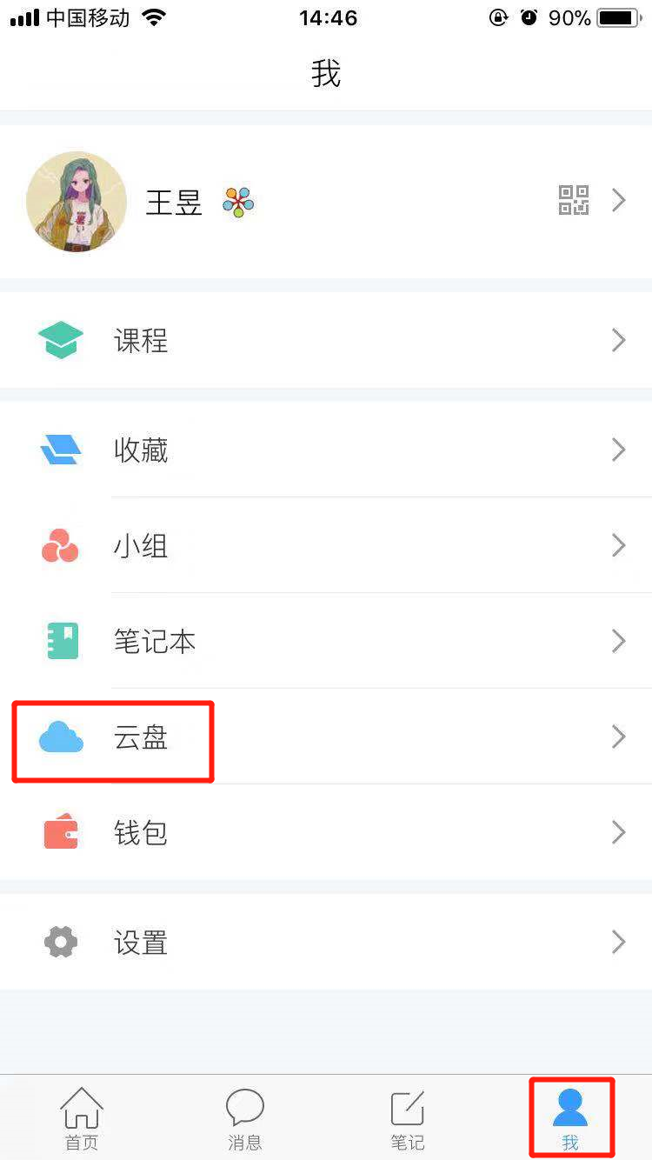
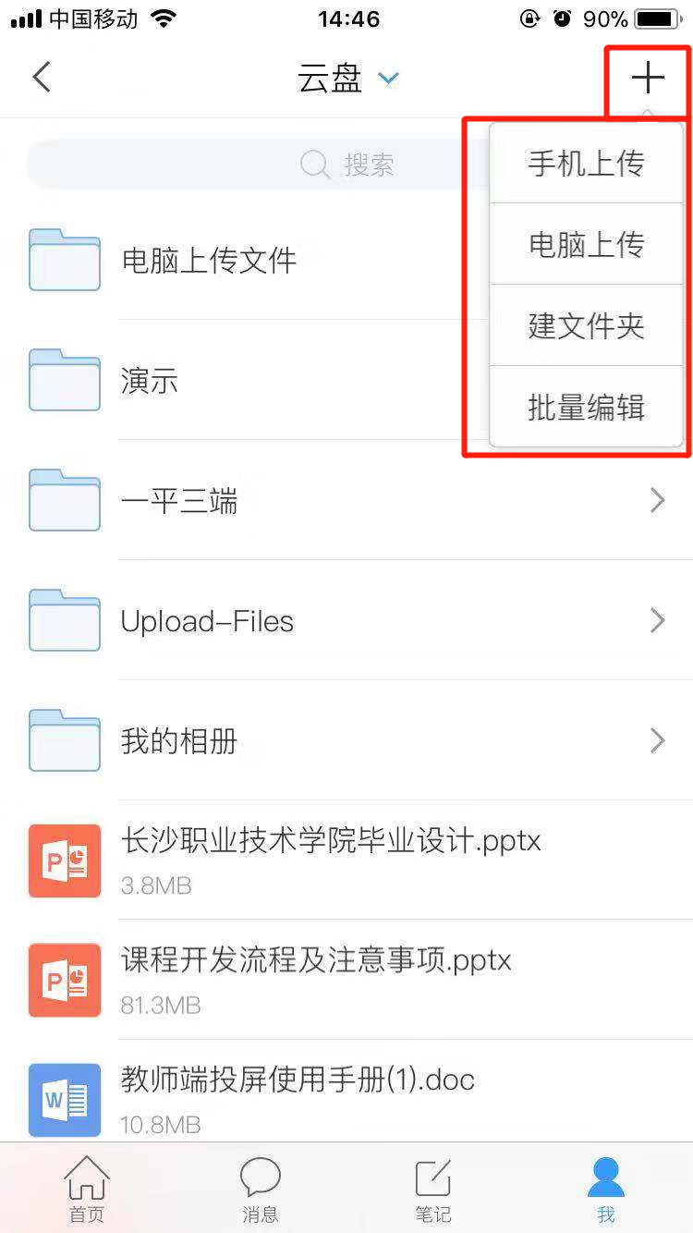
“云盘”在“我”界面下 点击“+”可向云盘里上传资料

Slide 16
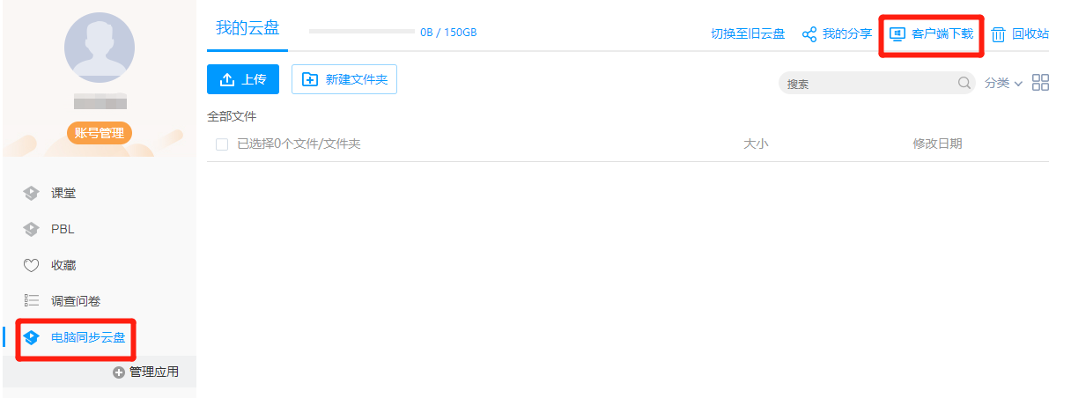
或者登录电脑端，在个人账号下点击“电脑同步云盘”上传资源，也可以下载 “云盘客户端”

Slide 17
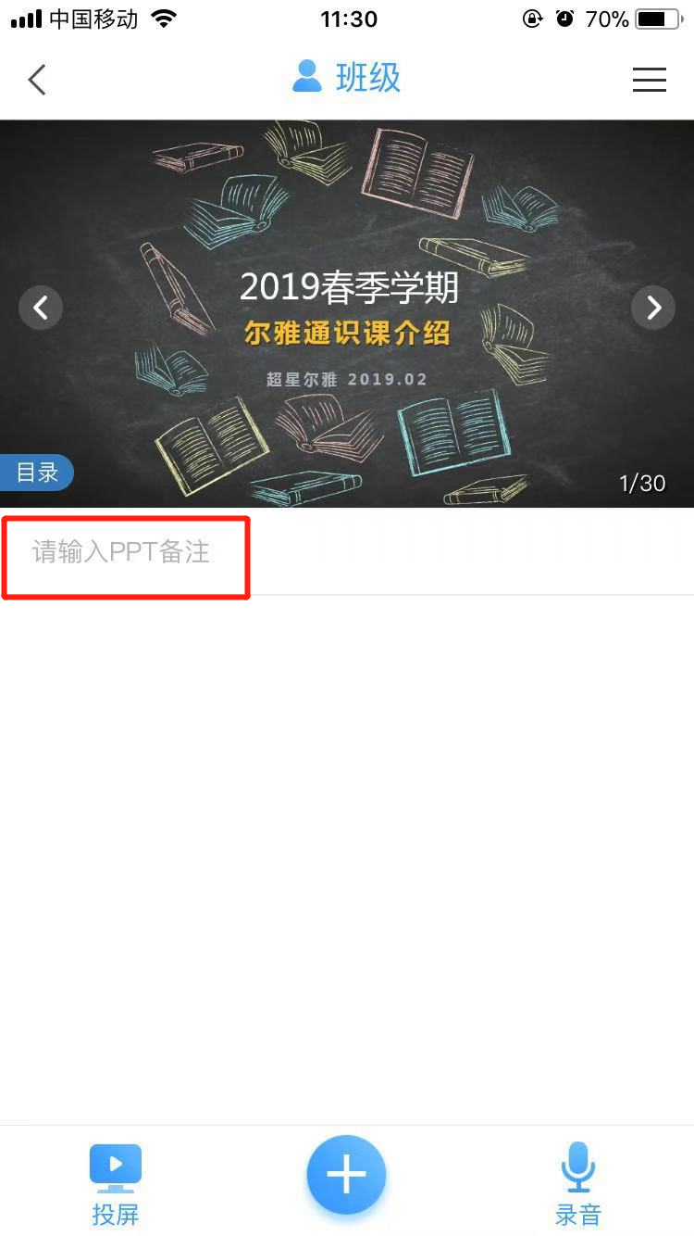
选择上传完成的ppt
可对ppt添加备注

Slide 18
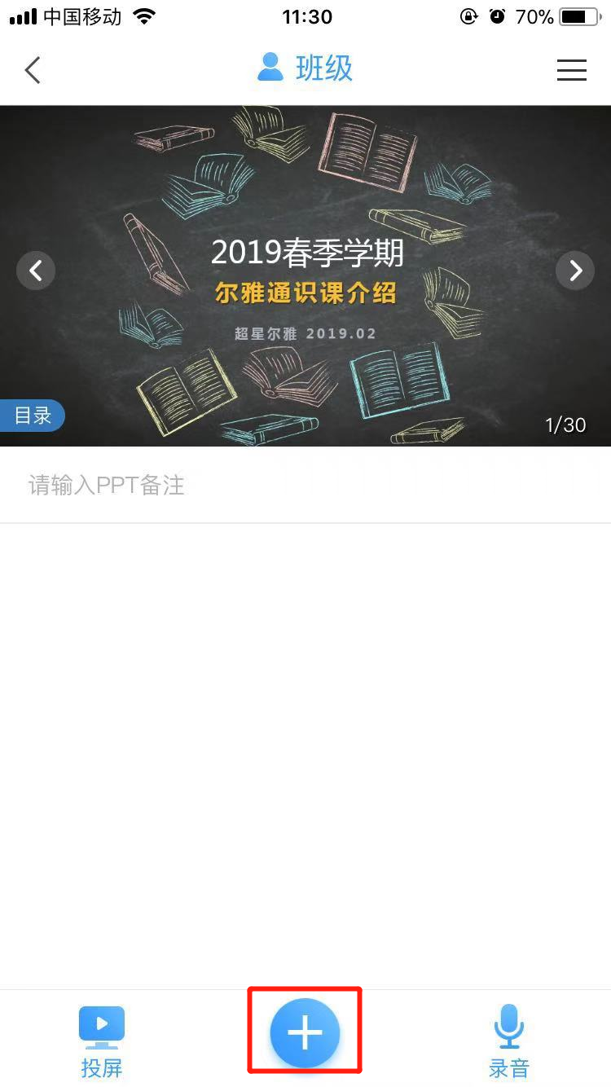
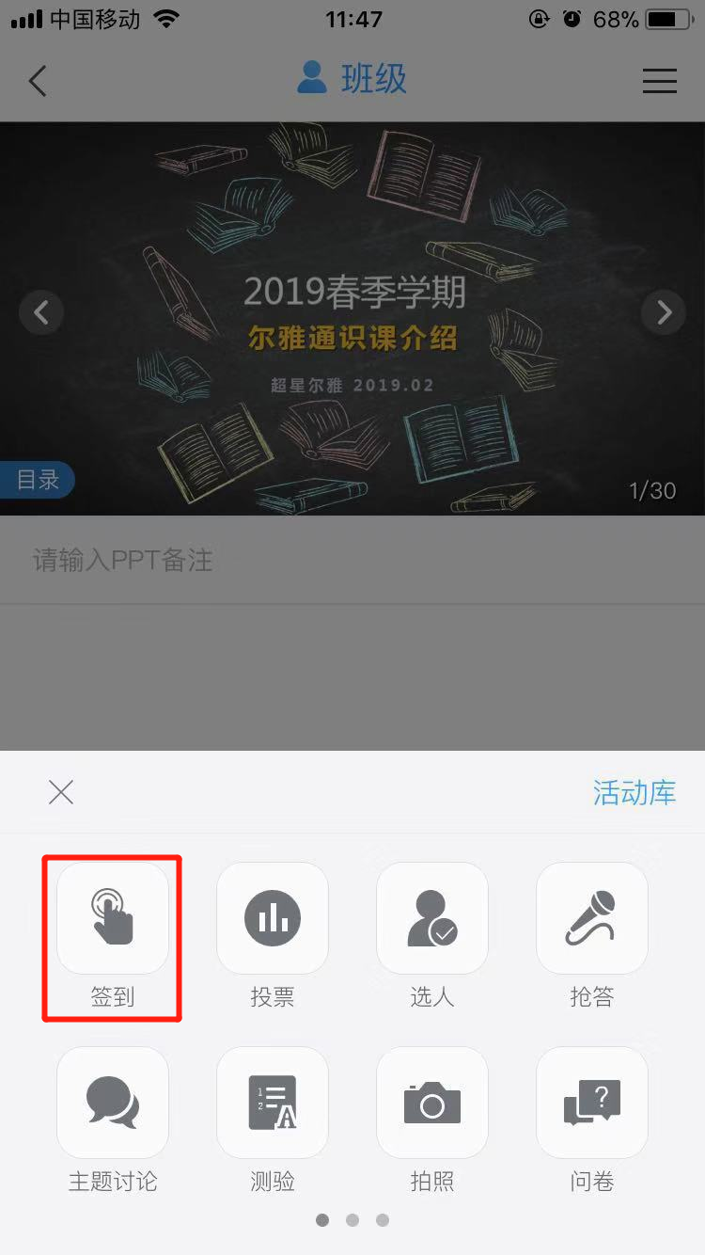
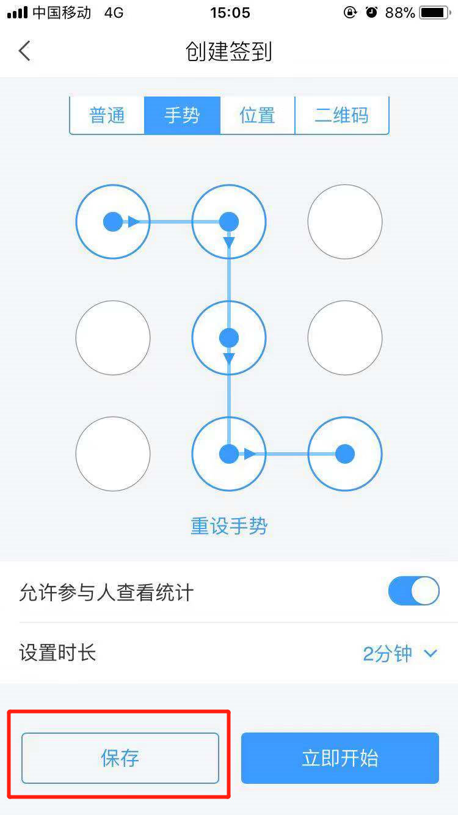
点击“+”可添加活动备课
如：添加“签到” 选择“保存”可进行备课

Slide 19
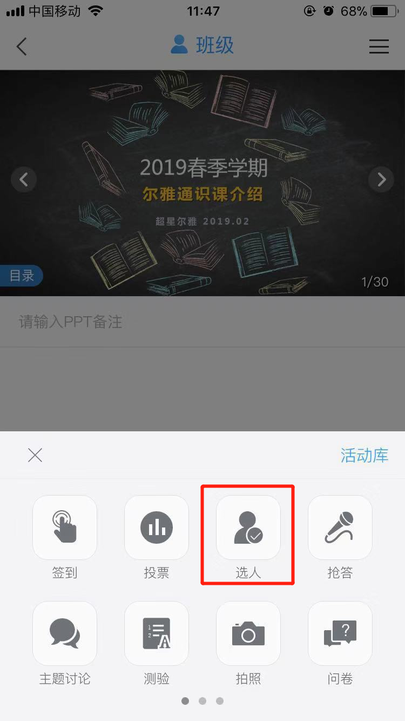
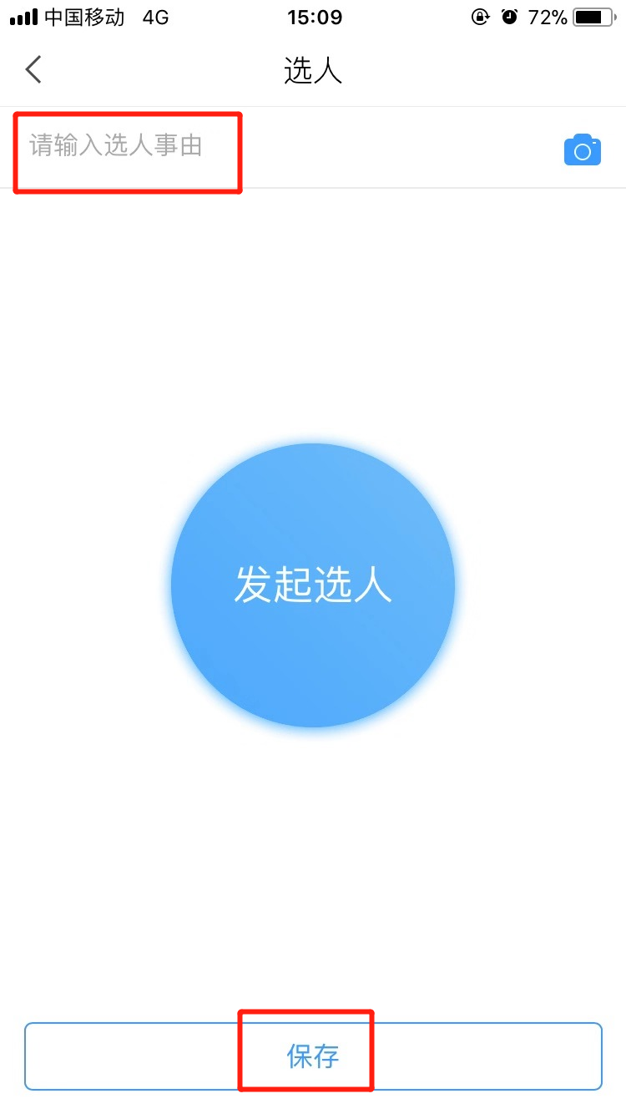
点击“选人”可输入选人事由，点击“保存”进行备课

Slide 20
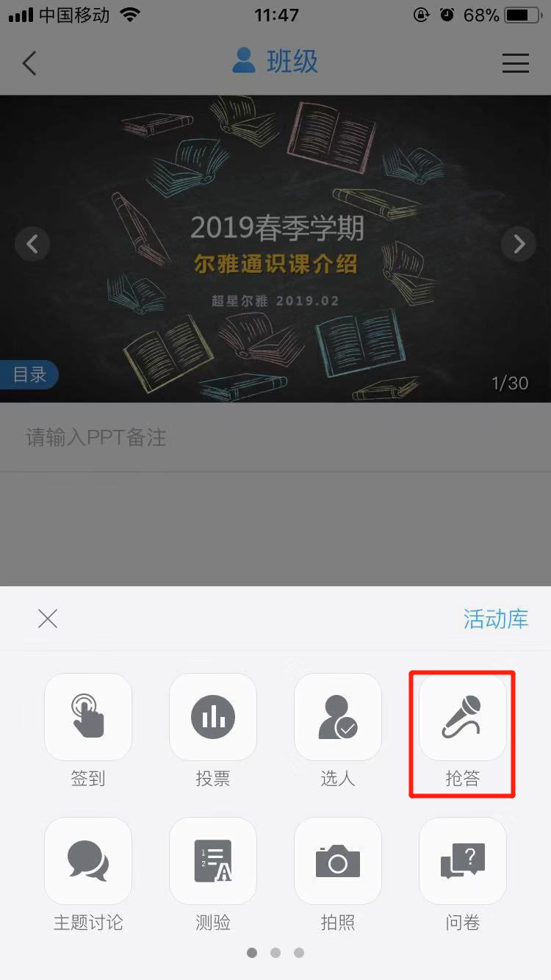
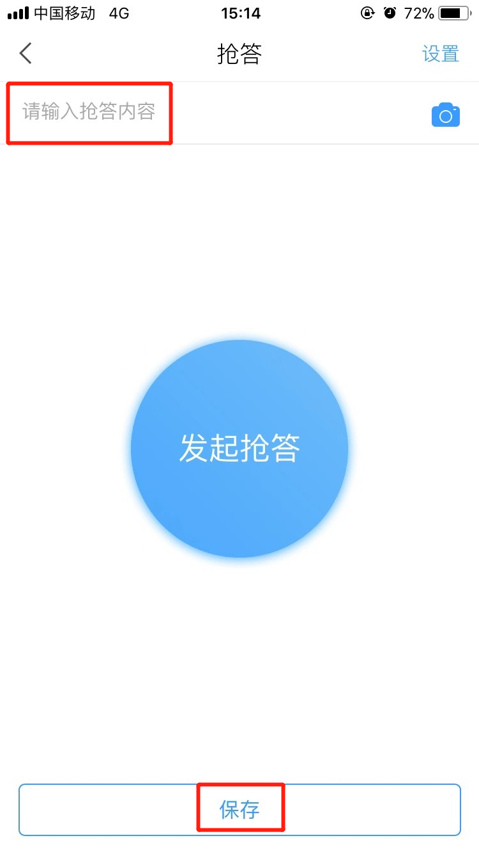
点击“抢答”可输入抢答内容，选择“保存”进行备课

Slide 21
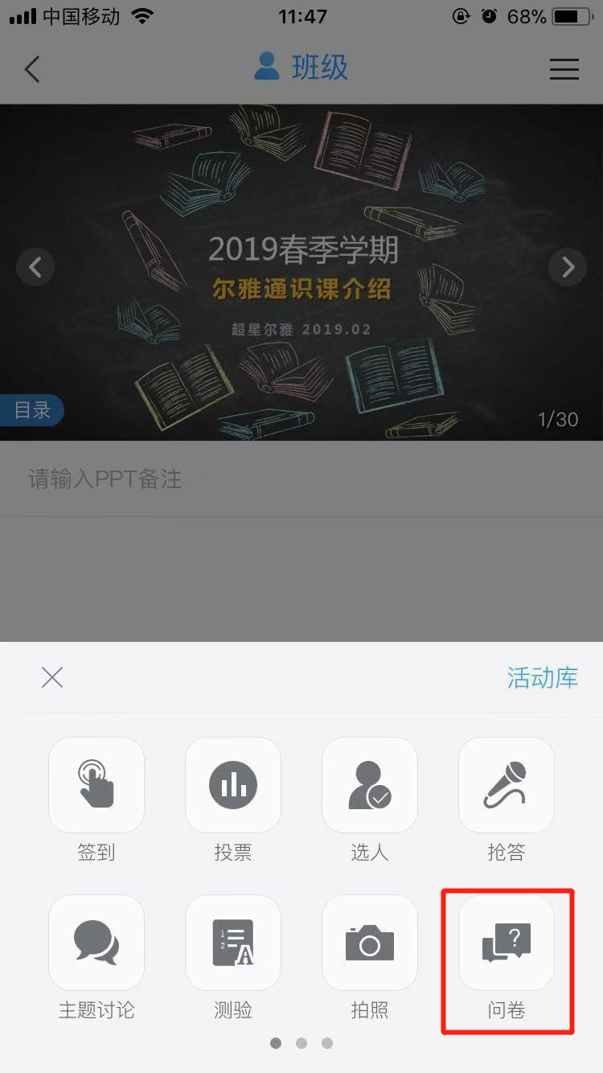
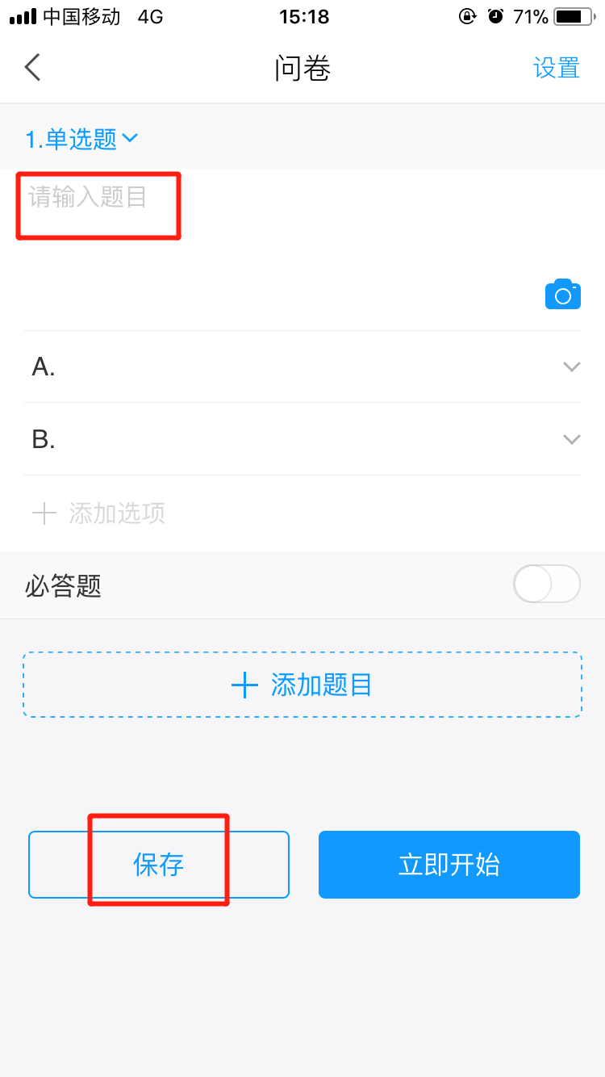
选择“问卷”可输入问卷内容，点击“保存”进行备课

Slide 22
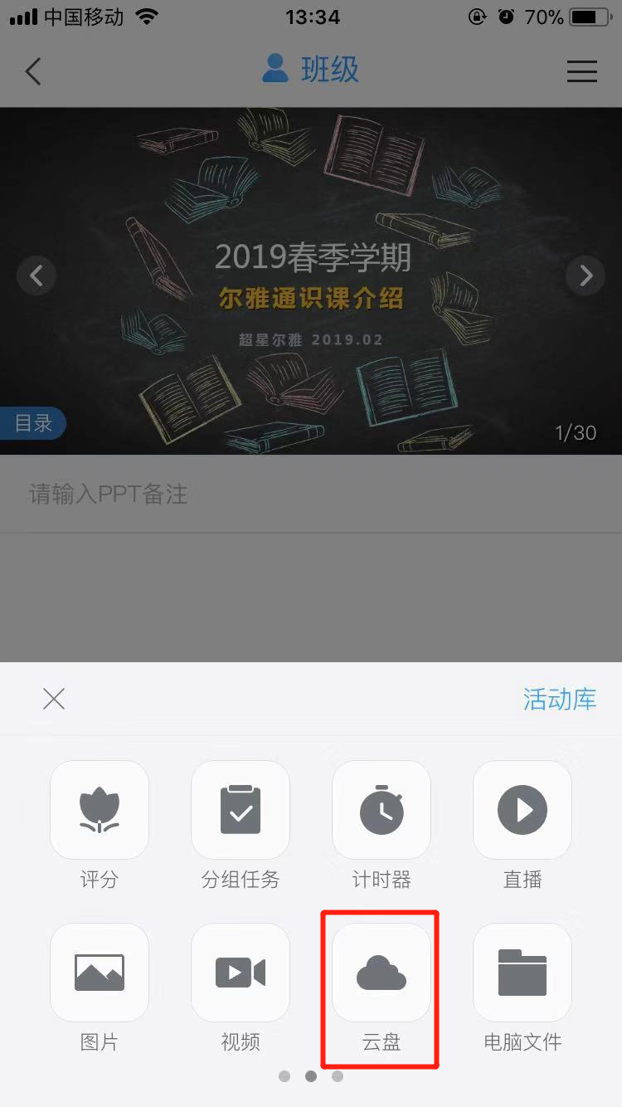
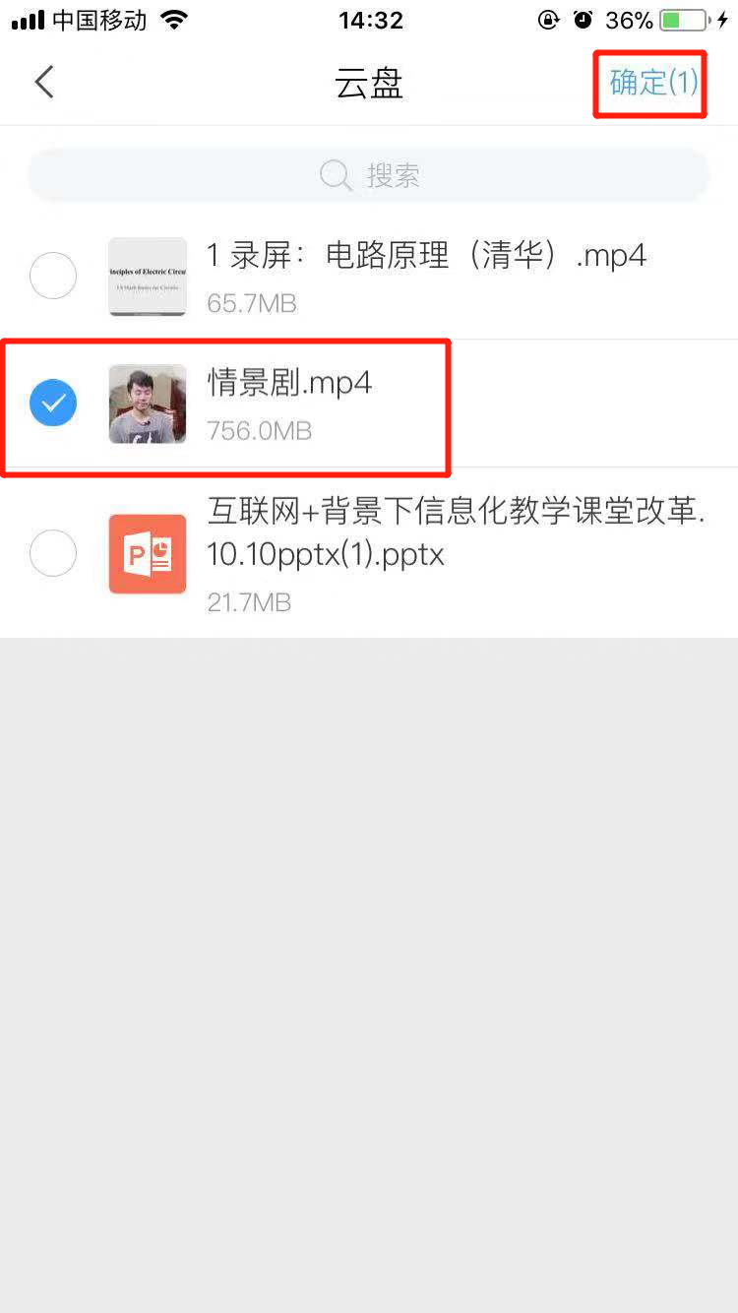
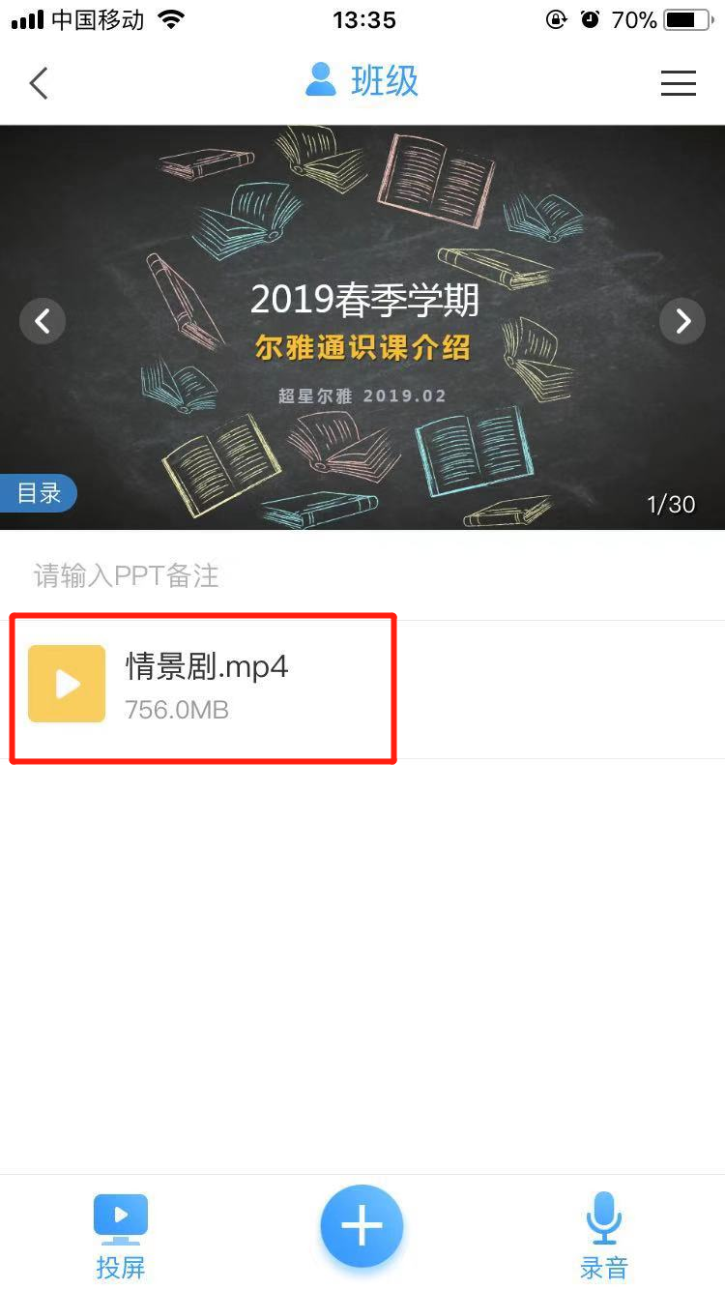
也可从“云盘”调取资源 选中文件，选择“确定” 添加到对应ppt下，点击可投屏播放

Slide 23
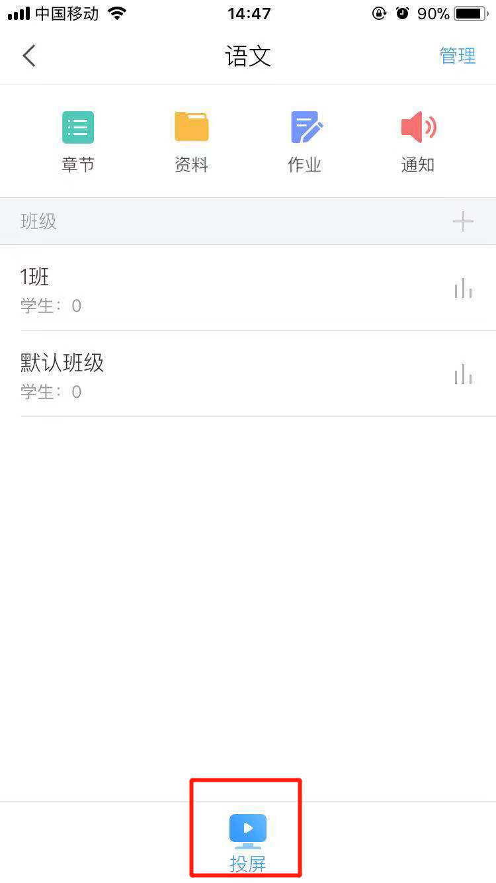
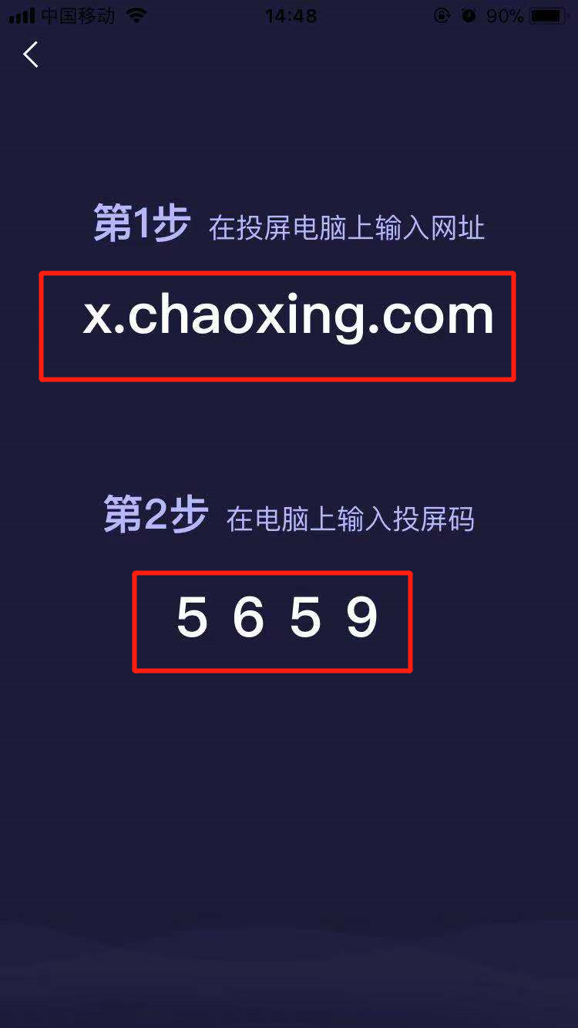
5.课堂应用
在课程页面可直接投屏上课 输入网址和投屏码

Slide 24
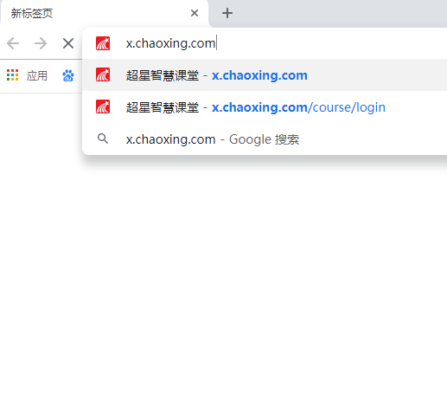
在浏览器网址栏输入“x.chaoxing.com” 输入手机提示的邀请码即可投屏上课

Slide 25
投屏状态下选择上课班级 选择“PPT课件”
手机可控制屏幕ppt左右翻页
或选择“工具”进行翻页

Slide 26
会保存已经备课的课堂内容，
点击“开始”即可发布课堂活动
也可选择“+”添加即时活动

Slide 27
点击“收藏”可将学习通资源投屏 打开首页“资源” 选择资源点击“收藏”

Slide 28
收藏到指定文件夹内 显示“收藏成功” 可在“我”界面的“收藏”中查看

Slide 29
选择图书 可进行观看或分享

